Slide 1
Recomendação de cursos online
Projeto Aplicado III · Etapa 3 · Bruno Gianotti, Reginaldo de Campos e Samya Silva
Problema
Ajudar o aluno a escolher o próximo curso (ODS 4 e 8)
Base de dados
Coursera (Kaggle): 623 cursos e 1,45 milhão de avaliações (cerca de 520 mil após a limpeza)
Desafios
64% de avaliações duplicadas
Sem ID de usuário (só o nome digitado)
Sem descrição dos cursos (usamos o texto das reviews)
Notes:
30 s. Olá, professora. Somos o Bruno, o Reginaldo e a Samya. O nosso projeto é um sistema de recomendação de cursos online, para ajudar o aluno a escolher o próximo curso, alinhado aos ODS 4 e 8. Usamos a base de dados da Coursera, com 623 cursos e 1,45 milhão de avaliações, que viram cerca de 520 mil depois da limpeza. Essa base trouxe três desafios: 64% das avaliações estavam duplicadas, não existe ID de usuário, só o nome digitado, e os cursos não têm descrição. Por isso usamos o texto das próprias avaliações para descrever cada curso.

Slide 2
Resultados preliminares (Etapa 2)
Precision@5 dos modelos construídos
Modelo | Precision@5
Popularidade (baseline) | 0,04%
Content-Based (TF-IDF) | 3,0%
Colaborativo (KNN) | 4,3%
Híbrido (α = 0,6) | 4,4%
Funcionou, mas revisamos o experimento e encontramos problemas
Notes:
40 s. Na Etapa 2 construímos três modelos: o baseado em conteúdo, o colaborativo e um híbrido que combina os dois. Comparamos todos com um baseline de popularidade. Na métrica Precision@5, o baseline teve 0,04%, o baseado em conteúdo 3,0%, o colaborativo 4,3% e o híbrido 4,4%. Os resultados pareciam bons, mas, ao revisar o experimento para esta etapa, encontramos problemas na forma como estávamos medindo. É isso que mostramos a seguir.

Slide 3
Ajustes no pipeline
O que mudou e como influenciou o desempenho
Ajuste | Antes | Depois
Perfil textual só com o treino (sem vazamento) | CB 3,02% | 3,07% (sem efeito)
Baseline por nº de avaliações (e não nota média) | 0,05% | 2,3%
Mesmos 1.500 usuários em todos os modelos | 1.500 vs 1.468 | 1.500 em todos
Normalização do híbrido após remover cursos já feitos | 4,92% | 4,89% (sem efeito)
Peso α do híbrido | α 0,6: 4,89% | α 0,3: 5,28%
Só o ajuste do α melhorou o desempenho. Os demais corrigem o rigor do experimento.
Notes:
1 min 10 s. Fizemos cinco ajustes. Primeiro, um vazamento de dados: o perfil textual dos cursos usava reviews do teste. Passamos a usar só o treino. O número quase não mudou, 3,02% para 3,07%, mas o procedimento agora está correto. Segundo, o baseline: ele ordenava os cursos pela nota média, e quase todos têm nota parecida, por isso marcava 0,05%. Trocamos pelo número de avaliações, que é a popularidade de verdade, e ele subiu para 2,3%. Terceiro e quarto: todos os modelos passaram a usar os mesmos 1.500 usuários, e o híbrido agora normaliza os scores depois de tirar os cursos já feitos. Isso deixa a comparação justa, mas quase não muda os números. Quinto, o peso alfa do híbrido: testamos de 0 a 1. O alfa de 0,6 dava 4,89%, e o de 0,3 deu 5,28%. Ou seja, só o ajuste do alfa melhorou o desempenho. Os outros quatro tornaram o experimento mais rigoroso.

Slide 4
Desempenho reavaliado
Precision@5 e Recall@5 em 1.500 usuários
Modelo | Prec.@5 | Recall@5
Pop. por contagem | 2,3% | 8,7%
Content-Based | 3,8% | 17,7%
Colaborativo | 4,5% | 20,6%
Híbrido (α = 0,3) | 5,3% | 23,6%
Híbrido (α = 0,3): Precision@5 2,3× e Recall@5 2,7× maiores que o baseline de popularidade
Notes:
1 min. Com tudo corrigido, reavaliamos. O baseline de popularidade chegou a 2,3% de Precision@5 e 8,7% de Recall@5. O baseado em conteúdo teve 3,8% e 17,7%. O colaborativo, 4,5% e 20,6%. E o híbrido com alfa 0,3 teve 5,3% e 23,6%. Em resumo: o híbrido acerta 2,3 vezes mais que recomendar os cursos mais populares, e encontra 2,7 vezes mais cursos relevantes. O gráfico mostra a precisão para cada alfa: alfa 0 é só conteúdo, alfa 1 é só colaborativo, e a combinação dos dois supera cada um sozinho, com o melhor ponto em 0,3. Os dois modelos superam o baseline de popularidade, mas o ganho é mais modesto do que parecia na Etapa 2. Cuidado: não dizer 'significativamente' melhor. Se perguntarem por que o colaborativo subiu de 4,3% para 4,5%: a amostra de usuários mudou, não o modelo.

Slide 5
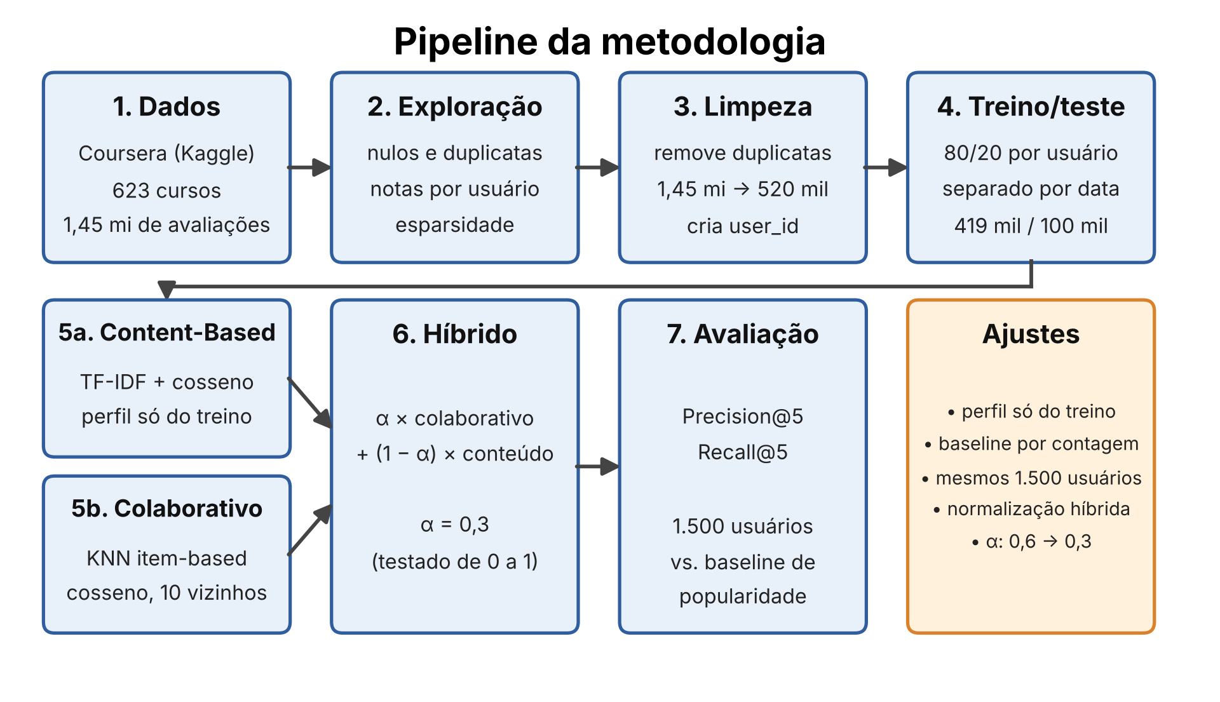
Metodologia aplicada
Notes:
40 s. Este é o pipeline completo. Começamos com os dados e a análise exploratória. Depois vem a limpeza, que reduz a base de 1,45 milhão para cerca de 520 mil avaliações, e a divisão em treino e teste, 80% e 20% por usuário, separada por data. Assim simulamos prever o futuro a partir do passado. O treino alimenta dois modelos: o baseado em conteúdo, com TF-IDF e similaridade de cosseno, e o colaborativo, com KNN item a item e 10 vizinhos. O híbrido combina os dois com o peso alfa. A avaliação usa Precision@5 e Recall@5 e compara com o baseline. No quadro laranja estão os ajustes que acabamos de apresentar.

Slide 6
Limitações e próximos passos
Limitações
α escolhido no próprio conjunto de teste
Sem teste de significância entre os modelos
Sem ID de usuário: nomes iguais podem se misturar
Próximos passos
Escolher α em validação separada
Testar n-gramas no TF-IDF e mais vizinhos no KNN
Incluir NDCG e K = 10
Levar o modelo ajustado ao site Próximo Curso, para a comunidade
Notes:
30 s. Reconhecemos três limitações. O alfa foi escolhido no próprio conjunto de teste, e vamos refazer isso com uma validação separada. Não testamos a significância estatística entre os modelos. E, sem ID de usuário, nomes iguais podem se misturar. Como próximos passos, vamos testar n-gramas no TF-IDF, mais vizinhos no KNN e incluir a métrica NDCG. E vamos levar o modelo ajustado ao site Próximo Curso, que já funciona como protótipo para a comunidade: a pessoa responde cinco perguntas e recebe recomendações na hora. Obrigado.

